Slide 1
Управление временем руководителя

Slide 2
Содержание
Тайм-менеджмент в работе руководителя
Препятствия в эффективном управлении временем
Целеполагание – основа для управления временем
Методы планирования в управлении.
Заповеди тайм-менеджмента
Организация рабочего пространства руководителя

Slide 3
Время — это единственное, что нельзя накопить, оно не сохраняется и не увеличивается. Его можно только обменять — на деньги или на знания. Время — это вообще самое важное.
Тадао Ямагучи

Slide 4
Тайм-менеджмент в работе руководителя

Slide 5
Тайм-менеджмент
управление человеком собственной деятельностью, организацией выполнения задач и распределения всех ресурсов во времени.
дисциплина о рациональном использовании времени и методах оптимизации временных затрат, позволяющая достигать поставленных целей в современном скоростном мире.

Slide 6
Цель управления временем
― выполнение работы с меньшими затратами в лучших условиях с более качественными результатами, без спешки и стрессовых ситуаций;
― максимальное использование собственных возможностей и сознательное управление течением времени;
― возрастание мотивации;
― рост квалификации;
― меньшая загруженность работой;
― отсутствие ошибок при выполнении профессиональных функций;
― достижение целей кратчайшим путем.

Slide 7
Нет ничего более легкого, чем быть занятым, и нет ничего более трудного, чем быть результативным.
Ален Маккензи
Парадокс в работе руководителя:
работы всегда больше, чем времени

Slide 8
По статистике, из ста менеджеров:
― лишь один имеет достаточно времени;
― десятерым требуется на 10 % больше времени;
― сорока менеджерам нужно 25 % дополнительного времени;
― остальным не хватает 50 % времени.

Slide 9
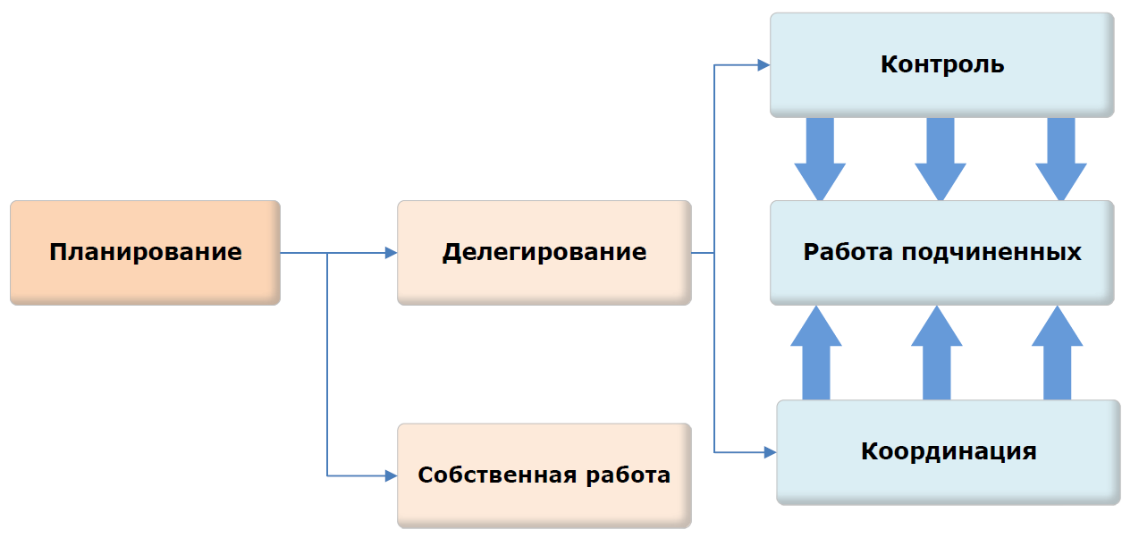

Управленческие функции

Slide 10
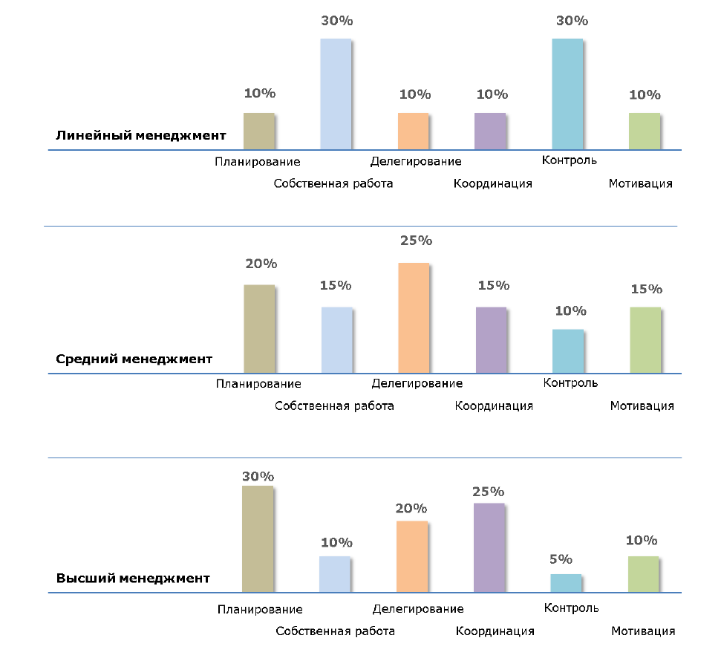
Время руководителя на разных уровнях управления

Slide 11
План – ничто, планирование – все. Любой план устаревает в тот момент, когда вы завершили его разработку. Но в процессе планирования вы и ваши подчиненные приобретаете один взгляд на ситуацию и критерии принятия решения, следовательно, в момент неожиданности они выберут правильное решение
Д. Эйзенхауэр

Slide 12
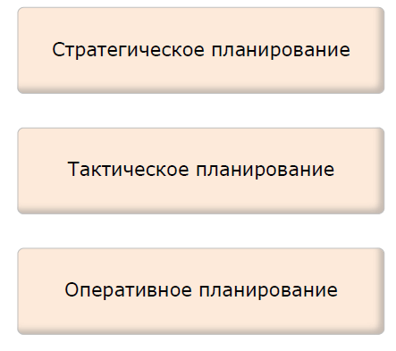
Уровни планирования

Slide 13
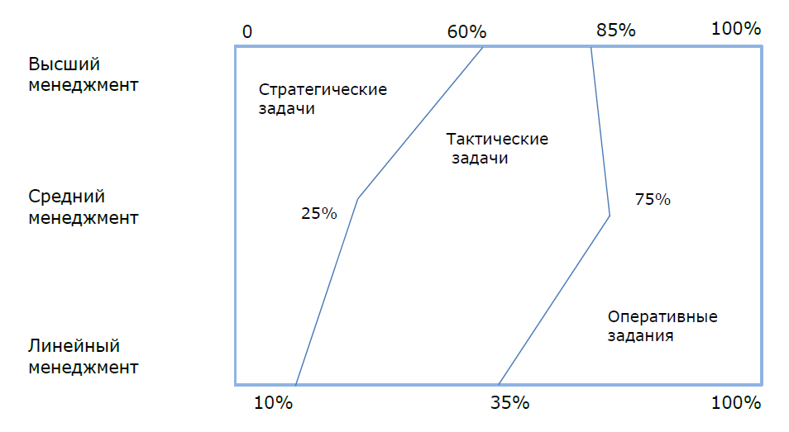
Структура рабочего времени трех основных уровней управления

Slide 14
Правила уважения ко времени в компании «Вимм-Билль-Данн»
Мы договорились ценить время друг друга — наш невосполнимый капитал, из которого сделана наша жизнь. Мы придерживаемся простых правил:
― Считай время, как деньги. Будь готов к тому, что за ошибку во времени лишишься денег.
― Телефоном — срочное, остальное — почтой.
― Все, что можешь, делай сам. Приходи не с вопросом, а с вариантами решения.
― Не пытайся переложить свою проблему на другого. Будь готов услышать твердое «нет».
― Отправляя e-mail, обязательно укажи актуальную тему письма и его важность.
― Перед тем как дернуть коллегу, подумай. Запиши вопрос и задай несколько вопросов разом.
― Опоздание — зло. Но если уж опаздываешь — предупреди.
― Готовься к планерке заранее. Приноси мысли на бумаге.
― Получив от коллеги информацию (регламент, презентацию), прочитай и храни. Второго раза не будет.
― Фаза активного внимания твоего слушателя длится полторы минуты. Практикуй краткость — сестру таланта.
― В любом запросе указывай реальные сроки исполнения. Не завышай их, как цену на базаре.
― Критикуешь — предлагай свое решение. Критика без варианта решения не принимается.

Slide 15
Препятствия в эффективном управлении временем

Slide 16
Препятствия в эффективном управлении временем
― внутренние проблемы в управлении временем (технические ошибки, психологические препятствия);
  Технические ошибки.
  Психологические препятствия.
― внешние проблемы в управлении временем.
  Факторы окружающей среды

Slide 17
Поглотители времени
Привычка откладывать дела
Любимая и нелюбимая работа
Поиск избыточной информации
Бич мягких и отзывчивых людей – неумение сказать «нет»

Slide 18
Главные поглотители рабочего времени (опрос пользователей сайта HeadHunter)
Более 80% сотрудников во время работы отвлекаются на новости, приватную почту, социальные сети.
«Четверка лидеров» популярных отвлекающих интернет-ресурсов, которая отнимает больше всего времени у респондентов:
  - чтение новостей;
  - прочтение частной почты;
  - социальные сети;
  - общение в чатах.

Slide 19
Задача: отметьте ваши поглотители времени и как будете с ними бороться
1. Постоянные просьбы помочь со стороны А
2. Синдром откладывания
3. Нежелание заниматься «нелюбимой» работой
4. Чрезмерная увлеченность «любимыми» делами
5. Поиск избыточной информации
6. Непрошенные «гости» (посетители)
7. Погруженность в большое количество мелких вопросов
8. Попытка слишком много сделать за один раз
9. Спешка, нетерпение
10. Неэффективные совещания
11. Ваши подчиненные или коллеги по работе
12. Недостаточное делегирование обязанностей (или отсутствие делегирования)
13. Неэффективное хранение документов и другой информации
14. Дела, которые можно решить по телефону, переносятся на личную встречу

Slide 20
Целеполагание - основа для управления временем

Slide 21
Скажи мне, как ты отдаешь приказание,
и я скажу тебе, каково будет исполнение.
М. Драгомиров, военачальник

Slide 22
+СSMART
Шаблон, совокупность условий, соблюдение которых необходимо для того, чтобы поставленная цель оказалась реализованной.
Это необходимые условия, но недостаточные.
Для того чтобы цель воплотилась в жизнь, необходимы активные действия.

Slide 23
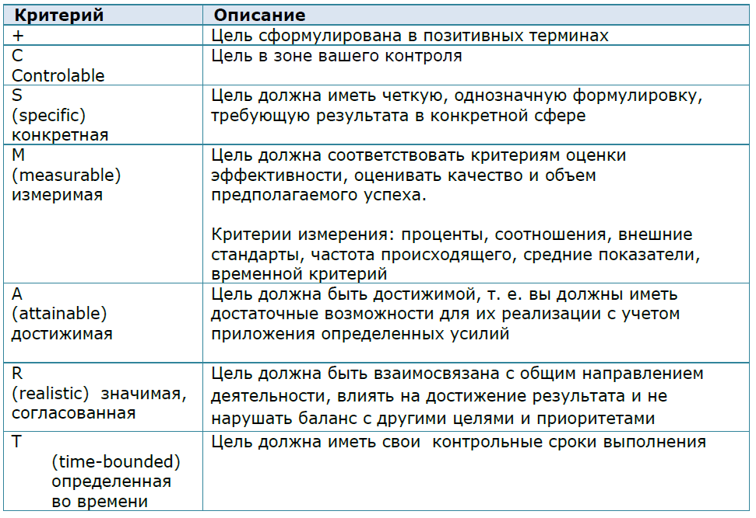
+СSMART

Slide 24
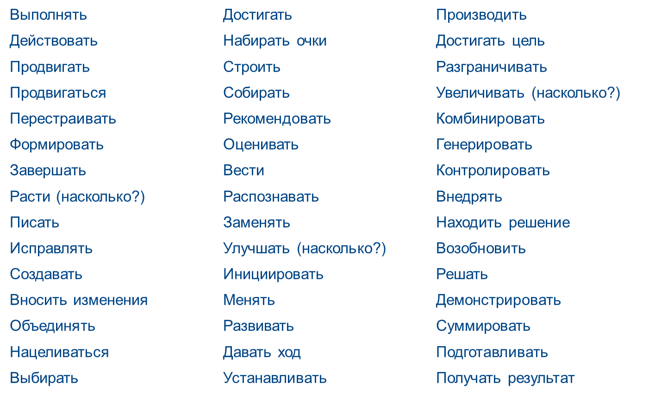
Перечень полезных глаголов для постановки целей (ударение на результат и улучшение):

Slide 25
Задача: отметьте наличие или отсутствие критериев +СSMART
С 9-00 до 18-00 позвонить нашему новому партнеру и предложить проект сотрудничества
Поговорить с генеральным директором о повышении
Обзвонить ключевых клиентов за 1,5 часа
Поговорить с подчиненным о планах
Подготовить отчеты для презентации высшему руководству
Изъясняться четче на совещании
Предложить компаниям-партнерам новые условия сотрудничества
Сегодня до 14-00 выяснить причины отсутствия сотрудника на совещании
В пятницу лично проверить еженедельный отчет сотрудника Иванова
Не забыть передать информацию менеджеру отдела закупок
Выпить кофе с коллегами
Хочу, чтобы меня не трогали до конца месяца
В 17-00 сдать отчет о результатах проделанной работы за неделю по проекту №3 президенту компании

Slide 26
Дерево целей
Ствол – стратегическая цель.
Ветви - детализированные цели, от которых зависит осуществление главной цели, основные сферы деятельности, крупные проекты.
Веточки - задачи, которые необходимо решить в основных сферах, конкретные проекты и их составляющие.
Листья - конкретная практическая деятельность. Небольшие дела, мероприятия. Рутина. Контакты.

Slide 27
Дерево целей позволяет:
― создать стратегическую картину вашей деятельности;
― увязать перспективные цели и очевидные задачи на каждом этапе;
― определить последовательность выполнения задач разного уровня.

Slide 28
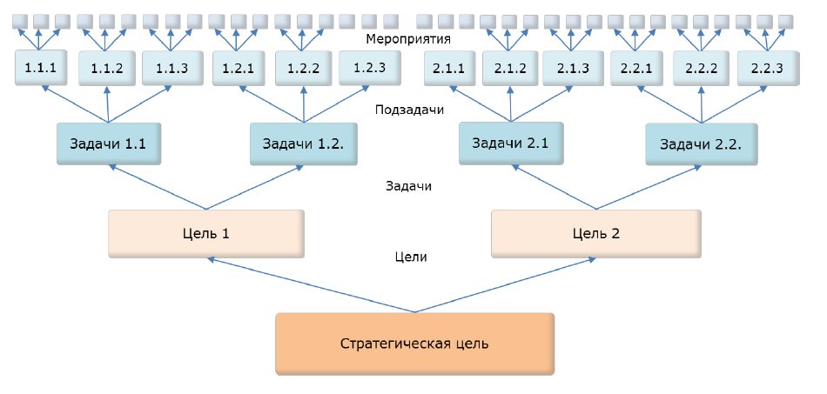
Дерево целей

Slide 29
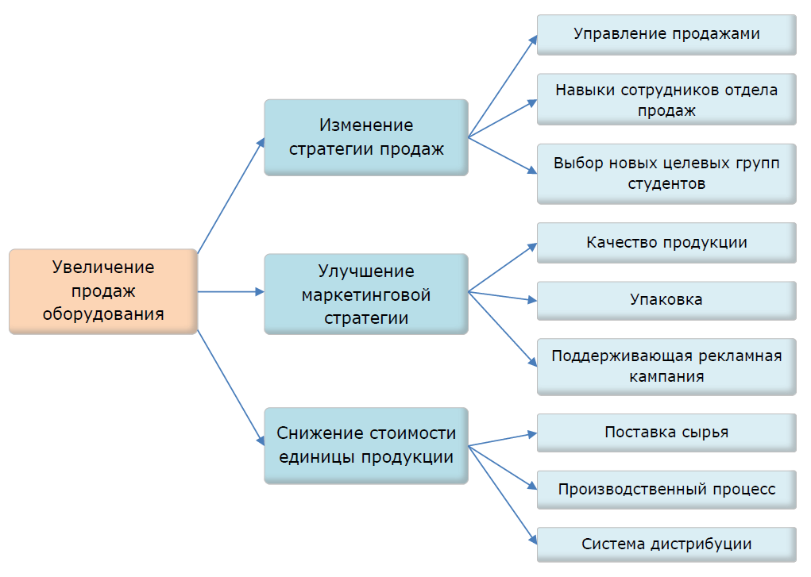
Декомпозиция цели

Slide 30
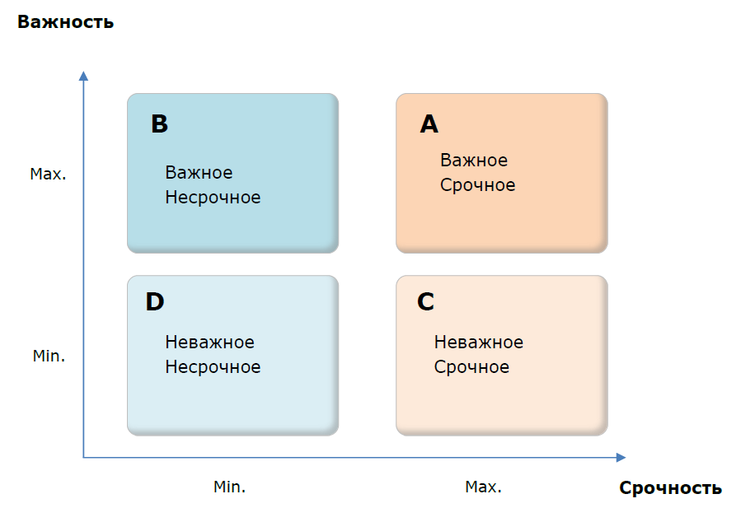
Матрица «Важное – Срочное»
(матрица Эйзенхауэра)

Slide 31
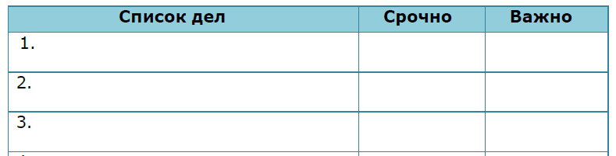
Задача: Анализ распределения дел по важности и срочности
Запишите в таблице ВСЕ дела, которые на сегодняшний момент числятся за вами.
Поставьте для каждого из дел оценку его важности и срочности по шкале от 1 до 10
Перенесите оценки по каждому из дел в матрицу Эйзенхауэра.
Проанализируйте, какие квадраты (А, В, С, D) максимально заполнены делами

Slide 32
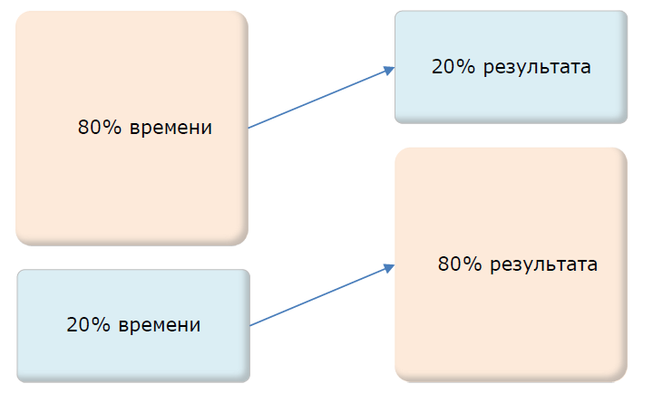
Принцип Парето

Slide 33
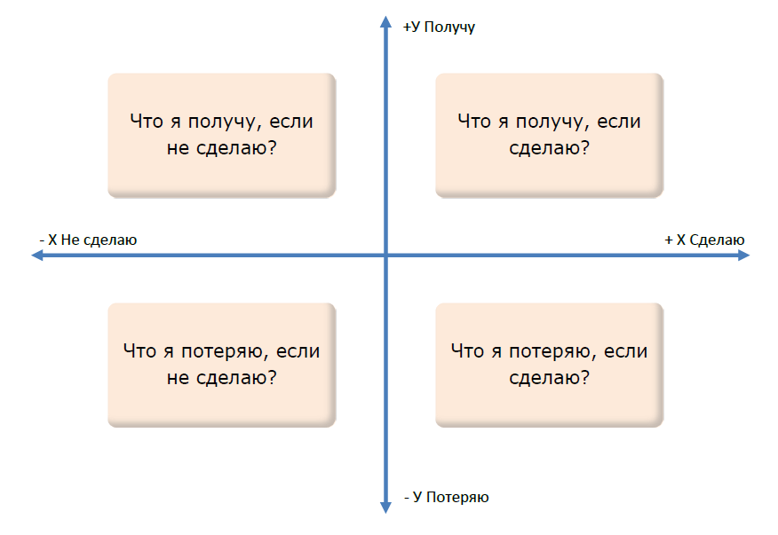
Координаты для выбора наилучших решений (Рене Декарт)

Slide 34
Этап № 1
Напишите 6-7 ответов на вопрос к каждой из 4 областей декартовых координат:
Что я получу, если сделаю определенные действия? (+Y, +X)
Что я получу, если НЕ сделаю определенные действия? (+Y, - X)
Что я потеряю, если НЕ сделаю определенные действия? (-Y, -X)
Что я потеряю, если сделаю определенные действия? (-Y, +X)

Slide 35
Этап № 2
Сравните полученную информацию и выберите наиболее подходящий вариант.

Slide 36
Принцип «жестких» и «нежестких» дел
Шаг 1. На сетке времени в ежедневнике или в календаре отмечаем жесткие задачи, для которых уже заранее известно точное время. При этом закладываем резерв времени на непредвиденные обстоятельства.
Шаг 2. Составляем список нежестких задач, не имеющих жесткого времени исполнения. Для записи нежестких задач можно использовать чистую половину листа ежедневника или закладку со стикерами.
Шаг 3. В списке нежестких задач выделяем ярким цветом наиболее приоритетные, наиболее значимые, работающие на ключевые стратегические цели задачи (не более 2-3 задач).
Шаг 4. «Бюджетируем» время на крупные приоритетные нежесткие задачи. Рядом с задачей указываем примерное количество времени, необходимое для ее решения.
Шаг 5. В ходе дня выполненные задачи вычеркиваем. Невыполненные задачи переносим на следующий день.

Slide 37
Три типа задач:
― жесткие — привязанные к определенному времени;
― нежесткие — зависящие от контекста (условий, обстоятельств);
― бюджетируемые — приоритетные, важные задачи, не привязанные жестко ко времени, но для которых определяем количество времени, необходимое для их выполнения.

Slide 38
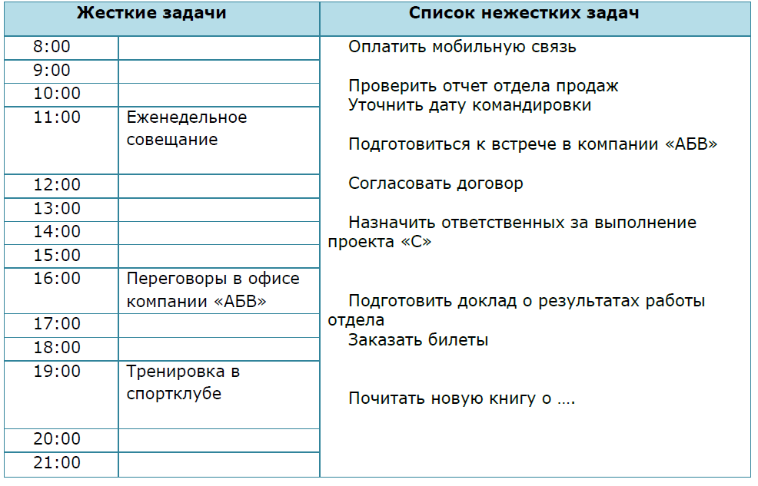
Бюджетирование времени

Slide 39
Заповеди тайм-менеджмента

Slide 40
Материализованность
Тайм-менеджмент начинается с материализации задач, мыслей, планов, договоренностей. Когда они находятся «в голове», их невозможно контролировать.
Фиксация всех задач на внешних носителях (желательно электронных) позволяет руководителю освободить мышление для решения приоритетных вопросов и сократить расходы времени на поиск информации.

Slide 41
Измеримость
Хотите управлять - измерьте. Управляйте на основе фактов, а не мнений.
Только введение объективных количественных по-казателей позволяет управлять временем по-настоящему системно.

Slide 42
Системность
Систематизируйте работу: объединяйте по смыслу, структурируйте. Нет системы - нет результата.
В работе руководителя этот критерий оценивает согласованность задач и проектов, «синергетический эффект» их взаимодействия.

Slide 43
Гибкость
Планируйте максимально просто и гибко. Повышайте скорость реагирования на изменения. Планы должны быть максимально простыми, гибкими, позволяющими легко «ловить» возникающие возможности.

Slide 44
Целеориентированность
Формулируйте цели. Оценивайте любое действие по вкладу, который оно вносит в достижение целей.
Деятельность руководителя не может быть стихийной реакцией на внешние раздражители, а должна быть процессом решения четкой логической последовательности задач, каждая из которых работает на ясно сформулированные цели.

Slide 45
Приоритезированность
Выделяйте важнейшее. Начинайте с него, уделяйте ему лучшее время и силы. Как правило, именно в направлении приоритезированности могут быть предприняты самые результативные действия.
Ведь практически любой организации хорошо знакома проблема «текучки», которая по какому-то «закону природы» всегда растет в объемах.

Slide 46
Инвестиционность
Инвестируйте время в будущее. Это очень трудно, но это окупается. Любая выполняемая задача может давать результаты.
Но она же может в большей или меньшей степени работать на развитие, создавать новые возможности для будущих результатов.
В идеале все задачи должны работать на развитие, создавать «инвестиции в будущее».

Slide 47
Своевременность
Ловите удачные возможности. План - средство для этого, но не самоцель.
Этот критерий оценивает как соблюдение сроков выполнения задач, так и своевременность реали-зации проектов, не «привязанных» к определенному периоду времени, что возможно только при гибкой системе планирования, оперативно реагирующей на возникающие благоприятные возможности.

Slide 48
Контролируемость
Создавайте обзор всех делегированных задач и проводите мониторинг исполнения. Все должны знать, что вы ничего не забываете и всегда добиваетесь своего.
Если вы поставили задачу подчиненному или договорились о чем-то с коллегой — насколько вы можете быть уверены в том, что все будет исполнено? Потребуется ли много раз напоминать о задаче или договоренности?

Slide 49
Легкость
Управляйте рабочей нагрузкой, работайте «меньше, но умнее». «Загнанный как лошадь» менеджер - профнепригоден.
Этот критерий оценивает степень напряженности - как личной работы, так и взаимоотношений в команде и с подчиненными.

Slide 50
Организация рабочего пространства руководителя

Slide 51
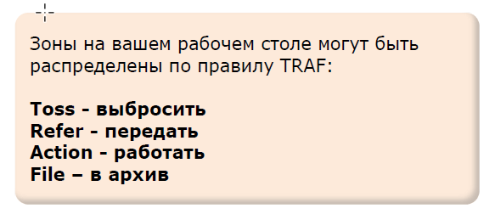
Рабочий стол

Slide 52
Организация рабочего пространства
Каждой вещи — свое место
Освещенность
Чистый воздух

Slide 53
Итого

Slide 54
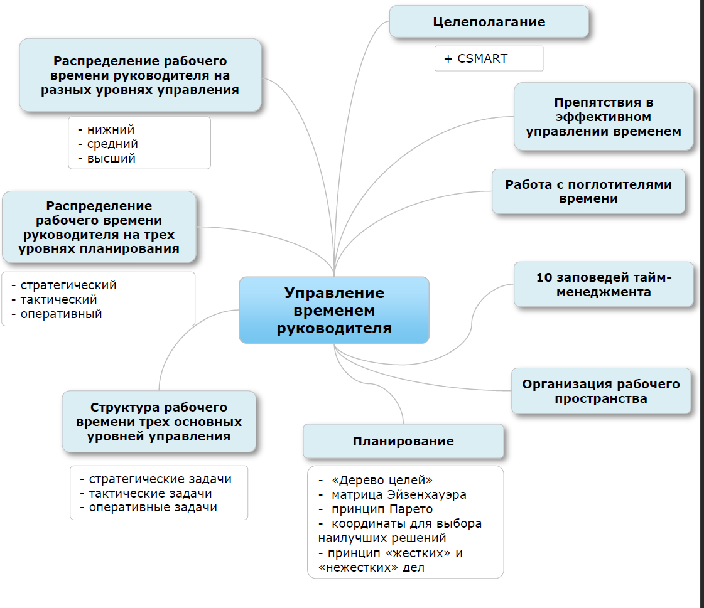

Slide 55
Глоссарий
Делегирование — форма разделения управленческого труда, позволяющая повысить его эффективность.
Контроль — процесс проверки и сопоставления фактических результатов с заданиями.
Матрица Эйзенхауэра — самый простой способ расставить приоритеты, оценив все задачи и дела по критериям «важность» и «срочность».
Планирование — в тайм-менеджменте — способность решить задачу без затрат лишних усилий в наиболее подходящее для этого время, не всегда заранее заданное.
Поглотители времени — процессы неэффективного использования времени, в которых человек принимает активное или пассивное участие.
Расставить приоритеты — принять решение, оценив по определенным критериям, какие из поставленных задач и дел имеют первостепенное значение, какие — второстепенное.
Целеполагание — определение, построение цели, формулирование образа желаемого будущего.

Slide 56
Литература
1. Программа МБА «Управление проектами» City Business School www.e-mba.ru, 2022.
2. Архангельский Г.А. Корпоративный тайм-менеджмент: энциклопедия решений. - М.: Альпина Бизнес Букс, 2008.
3. Архангельский Г.А. Организация времени: от личной эффективности к развитию фирмы. 2-е изд. - СПб.: Питер, 2006.
4. Васильченко Ю.Л. Механизмы времени. Тайм-менеджмент: теория, практикум. - Киев: Наша культура и наука, 2001.
5. Кноблаух Й., Велтье X. Управление временем. - М.: Омега-Л, 2008.
6. Кови С. Семь привычек высокоэффективных людей: мощные инструменты развития личности. – М.: Альпина Бизнес Букс, 2006.
7. Мескон М., Альберт М. Основы менеджмента / Пер. с англ. - М.: Дело, 2002.
8. Адаир Д. Эффективный тайм-менеджмент. - М: Эксмо, 2003.

